Slide 1




Учитель рождается от учителя
Мизь Лариса Владимировна –
заместитель директора по УВР
Курченко Светлана Васильевна-
руководитель методического объединения учителей начальных классов

Slide 2

Учитель рождается от учителя
"Со мной работали десятки молодых педагогов
Я убедился, что как бы человек успешно
не кончил педагогический вуз, как бы он не был талантлив,
а если не будет учиться на опыте, никогда не будет хорошим педагогом,
я сам учился у более старых педагогов…"
А.С. Макаренко

Slide 3
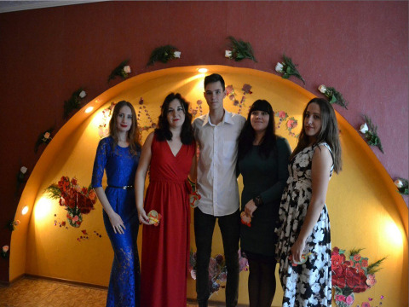
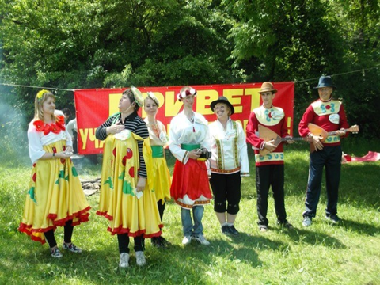
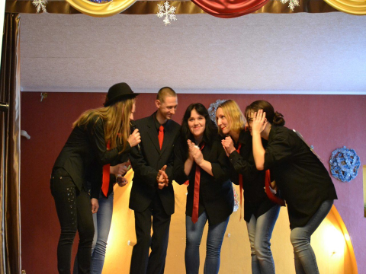
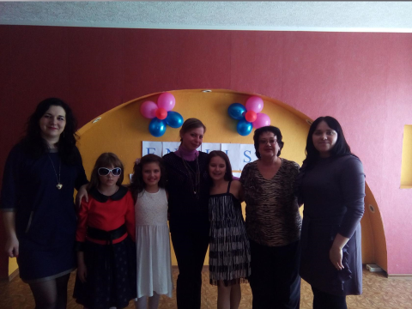
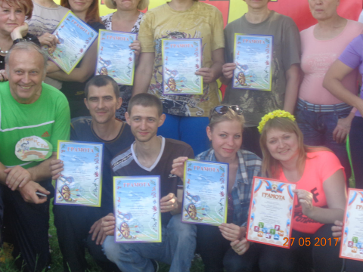
В гимназии сложилась система работы с молодыми педагогическими кадрами
Появление молодежи в гимназии – позитивное явление

Slide 4

Большинству учителей потребуется:
методическая;
психолого-педагогическая;
управленческая информация
Первое направление –
школа молодого учителя

Slide 5
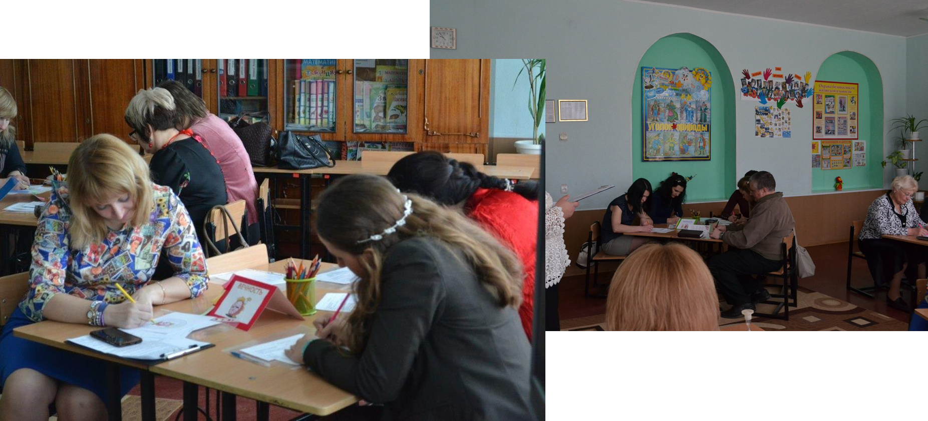
Участие в конференции
«Тайм - менеджмент учителя»

Slide 6
Деятельность с молодыми специалистами
1-й этап – адаптационный
Наставник определяет круг обязанностей и полномочий молодого специалиста, а также выявляет недостатки в его умениях и навыках, чтобы выработать программу адаптации.
2-й этап – основной,
Проектировочный Наставник
осуществляет корректировку профессиональных умений молодого учителя, помогает выстроить ему собственную программу самосовершенствования.
3-й этап – контрольно-оценочный
Наставник проверяет уровень профессиональной компетентности молодого педагога, определяет степень его готовности к выполнению своих функциональных обязанностей.

Slide 7
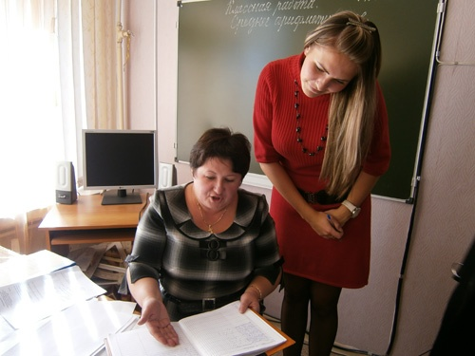
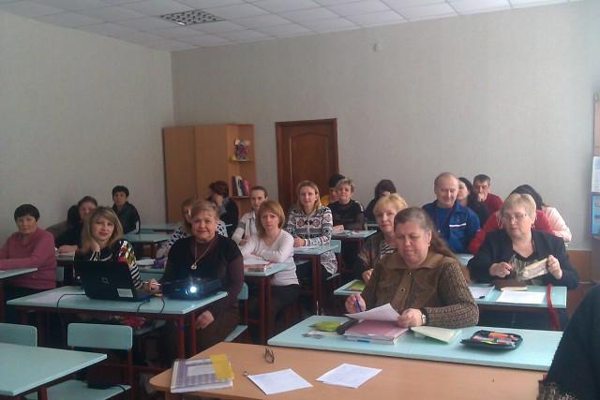
Первый шаг в адаптации
Организация наставничества. Работу учителей-наставников рассматриваем как одно из ответственейших общественных поручений. Это опытные, творчески работающие учителя. Они составляют индивидуальный план работы с молодым специалистом

Slide 8
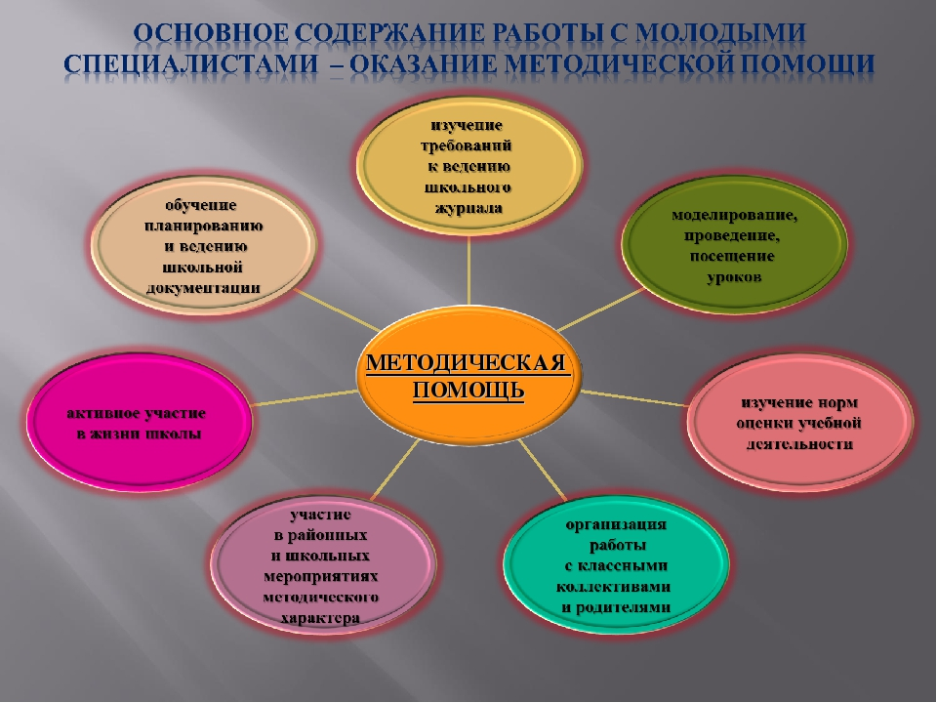

Slide 9
«Школа молодого учителя»
Второй шаг в адаптации
Реализация программы «Школы молодого специалиста» помогает:
выстраиванию индивидуального образовательного маршрута педагога
психолого-педагогическому сопровождению
подготовке кадров к новой системе аттестации
оказанию методической поддержки в предметной области
осуществлению социального заказа государства, общества, родителей и обучающихся

Slide 10
Наиболее эффективные формы работы с молодыми учителями
индивидуальные беседы, консультации по вопросам обучения и воспитания младших школьников;
помощь при разработке и реализации «Рабочих программ» по учебным предметам, планировании и осуществлении воспитательной работы с учащимися;
практикумы, научно – теоретические семинары;
взаимопосещение уроков опытных учителей и молодых специалистов;
мастер – классы;
знакомство с нормативными документами и новинками методической литературы;
сотрудничество с опытными учителями других школ.

Slide 11

На каждую третью среду месяца запланирован определенный вид деятельности
Научно-практическая конференция «Использование элементов инновационных технологий в учебно-воспитательном процессе»
Семинар-практикум «Введение и оформление школьной документации»
День третий
День пятый
День первый
Коррекционно-развивающее занятие
Обучающий тренинг «Требования к современному уроку»
День четвертый
День шестой
Методический тренинг
Игра- соревнование « К вершинам мастерства»
День второй
Коллективное творческое дело

Slide 12


Цели программы:
формировать у молодых учителей потребность в непрерывном самообразовании;
помогать учителю, опираясь в своей деятельности на достижения педагогического педагогической науки и передового педагогического опыта, творчески внедрять идеи в учебно-воспитательный процесс;
способствовать формированию у педагога индивидуального стиля творческой деятельности.

Slide 13
Тема первого года обучения «Знания и умения учителя – залог творчества и успеха»
Тема второго года обучения
«Самостоятельность
и творческий поиск»

Slide 14

В рамках школы «Молодого педагога» мы используем такие формы работы, как
наставничество;
консультации;
взаимопосещение уроков;
проведение мастер-классов;
стажировки;
анкетирование;
самообразование;
беседы;

Slide 15
Сентябрь
1.Проведение микроисследований:
Потенциальные возможности молодых педагогов в обучении, воспитании, экспериментальной работе;
Предпочтение учителя при выборе форм повышения квалификации;
Причины, побудившие учителей к повышению квалификации.
2. Презентация программы школы молодого учителя.
3. Знакомство молодых педагогов с локальными актами школы.
Сборник документов школы для вновь прибывших учителей включает:
Положение о порядке восстановления классного журнала в случае его утери;
Положение о заполнении, ведении и проверке классных журналов;
Положение о ведении и проверке тетрадей учащихся:
Положение о заполнении, ведении и проверке дневников;
Положение о предметном кружке, факультативе;
Положения о требованиях к написанию реферата;
Положение о дежурном классе и дежурном учителе;
Положение о конкурсе «Ученик года».

Slide 16
КТО Я, ЗЕРКАЛЬЦЕ, СКАЖИ? (Диагностика профессиональной компетенции учителя)
Диагностика позволит молодому учителю:
проводить самоанализ индивидуальной деятельности;
определить степень своей профессиональной успешности.
Первый взгляд в «зеркало»: определение профессиональной подготовленности к педагогической деятельности начинающего учителя.
Второй взгляд в «зеркало»: тест «На каком уровне вы находитеcь как учитель».
Третий взгляд в «зеркало»: оценка уровня творческого потенциала.
Четвертый взгляд в «зеркало»: проверь себя по программе «Индивидуальный подход на уроке».
Пятый взгляд в «зеркало»: самооценка и оценка профессиональной деятельности и личности учителя.
Шестой взгляд в «зеркало»: вопросы, которые Вы задаете.
Седьмой взгляд в «зеркало»: определение ступени эффективности проведенного урока.
Восьмой взгляд в «зеркало»: диагностика характера педагогического общения

Slide 17
Октябрь
1. Моделирование воспитательной системы класса
(диагностическое исследование целей класса, проектирование целей, деятельность по сплочению и развитию классного коллектива, критерии и способы изучения эффективности воспитательной системы класса).
2. Методические разработки, предлагаемые учителям:
беседа с родителями «Стиль взаимоотношений в семье и личность ребенка»;
памятка «Родителю от ребенка»;
тест для родителей «Как вы овладели искусством воспитания?»;
тематика родительских собраний.
3. Практическое занятие «Апробирование одного из методов изучения личности в своем классе».
4. Дискуссия «Каким должно быть общение учителя и учащихся».

Slide 18
Ноябрь
1. Диагностика труда учителя.
2. Методические разработки, предлагаемые молодому учителю:
критерии оценки деятельности учителя на уроке;
типы и формы уроков.
3. Практикум «Самоанализ урока».
4. Дискуссия «Факторы, влияющие на качество преподавания».
5. Микроисследование «Оценка успешности
учебной работы учителя
с точки зрения учащихся».

Slide 19
Выявление затруднений в педагогический практике и их предупреждение в дальнейшей работе
1. Знание учителем теоретических основ преподаваемого предмета.
2. Владеет ли учитель методикой преподавания предмета:
организация личного труда на уроке;
организация труда учащихся ;
целесообразность постановки цели на уроке;
соответствие содержания и приемов обучения цели урока;
логическая стройность урока;
организация самостоятельной работы учащихся на уроке.
3. Использует ли учитель и насколько эффективно активные формы обучения?
4. Умение активизировать учебно-познавательную деятельность учащихся.

Slide 20
Декабрь
1. Роль нетрадиционных уроков и приемов в обучении, развитии учащихся.
2. Методические разработки для учителя:
Систематизация нестандартных уроков;
25 способов организации работы учащихся с текстом учебника;
Урок-лекция (проблемная лекция, лекция вдвоем, лекция-диалог, лекция-провокация) и целесообразность, условия его эффективного проведения.
3. Дискуссия «Как обеспечить дисциплину на уроке».

Slide 21
Январь
1. Психолого-педагогические условия для реализации личностно ориентированного обучения.
2. Методические разработки, предлагаемые молодому учителю:
карта экспертной оценки личностно ориентированного потенциала урока;
критерии личностно ориентированного урока.
3. Дискуссия «Трудная ситуация на уроке и ваш выход из нее».

Slide 22
Февраль
1. Оценивание знаний учащихся: теория, психология, практика.
2. Методическая разработка, предлагаемая учителю: «Система мер, направленных на предупреждение неуспеваемости школьников».
3. Дискуссия на темы:
Оценка и отметка - одно и то же или нет?
Причины неэффективности контроля знаний.

Slide 23
Март
1. Управление процессом развития творческих способностей учеников.
2. Дискуссия: «Создание ситуации совместной, продуктивной и творческой деятельности на уроке».
3. Методическая разработка, предлагаемая учителю: «Как помочь детям научиться сдавать выпускные и вступительные экзамены».
4. Круглый стол «Работа учителей-предметников в выпускных классах и опыт подготовки учащихся к выпускным экзаменам».

Slide 24
Апрель
1. Круглый стол «Управленческие умения учителя и пути их дальнейшего развития».
2. Микроисследования:
организация работы с молодыми педагогами в образовательном учреждении;
уровень профессионализма молодого учителя (путем заполнения карты учительских достоинств).

Slide 25
Тема второго года обучения
«Самостоятельность
и творческий поиск»

Slide 26

«Портфолио молодого учителя»
Общие сведения об учителе;
Диагностика успешности;
Нормативные документы;
Открытые уроки;
Доклады, публикации, творческие наработки;
Памятки начинающему учителю;
Работы учащихся;
Дидактические материалы.

Slide 27
На каждую третью среду месяца запланирован определенный вид деятельности
Научно-практическая конференция «Использование элементов инновационных технологий в учебно-воспитательном процессе»
Семинар-практикум «Введение и оформление школьной документации»
День третий
День пятый
День первый
Коррекционно-развивающее занятие
Обучающий тренинг «Требования к современному уроку»
День четвертый
День шестой
Методический тренинг
Игра- соревнование « К вершинам мастерства»
День второй
Коллективное творческое дело

Slide 28
Участие в нетрадиционных заседаниях МО гимназии игра-соревнование
«К ВЕРШИНАМ МАСТЕРСТВА»
Выступление на МО
– обязательно обобщение, составление рекомендаций для каждого педагога в папку по самообразованию
Участие в работе городской школы молодых педагогов
( заседания, взаимопосещение уроков)
Участие в городском конкурсе презентаций к урокам
Проект «Трясогузка»

Slide 29
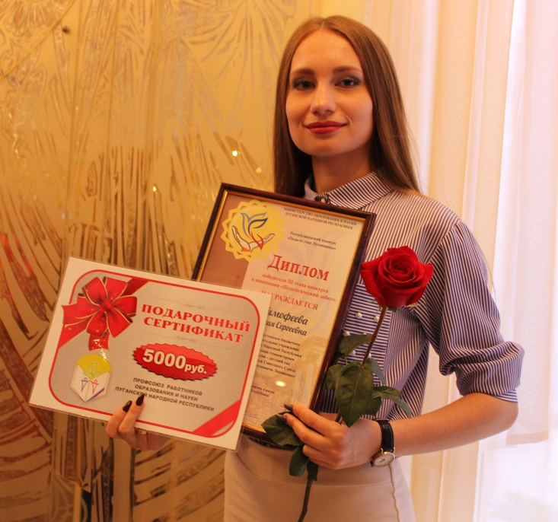
Подведение итогов
Рассматриваем нашу ситуацию как экспериментальную, нарабатываем опыт и методики.
Любая победа вдохновляет

Slide 30


